Slide 1
Java程式設計之三
Object Oriented Programming
陳興夏 編輯

Slide 2
Java 的物件導向
封裝
繼承
轉型
多型
介面
實現
封包

Slide 3
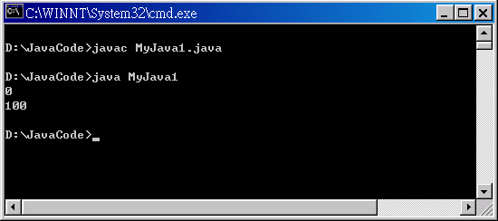
封裝
建立類別
基礎類別：Car
public class Car{
int price;
void maxSpeed(){
System.out.println("100");
}
}
建立物件：
public class MyJava1{
public static void main(String[] args){
Car c = new Car();
System.out.println(c.price);
c.maxSpeed();
}
}
Car
price
Car()
maxSpeed()
Car object
price
Car()
maxSpeed()
c
100

Slide 4
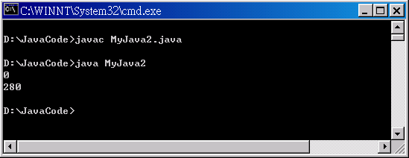
繼承
Car
extends
Porsche
inheritance(繼承)
基礎類別與衍生類別
Ex:
public class Porsche extends Car{
void maxSpeed(){
System.out.println("280");
//改寫Car類別中的maxSpeed()
}
}
public class MyJava2{
public static void main(String[] args){
Porsche p = new Porsche();
System.out.println(p.price);
p.maxSpeed();
}
}
Porsche object
price
Car()
maxSpeed()
100
override
p
super()
Porsche()
maxSpeed()
280

Slide 5
繼承
若不想函式被override？
可使用final關鍵字宣告該函式
final
可用於宣告類別、函式、變數上
宣告為final的變數，在初始化後變無法更動其值
宣告為final的函式，無法在衍生類別中override
宣告為final的類別，無法被衍生類別繼承

Slide 6
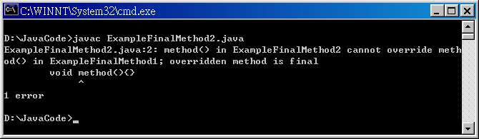
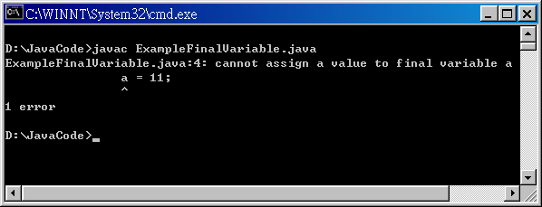
繼承
不能更動值的變數
public class ExampleFinalVariable{
public static void main(String[] args){
final int a = 10;
a = 11;
}
}
不能被override的函式
public class ExampleFinalMethod1{
final void method(){}
}
public class ExampleFinalMethod2 extends ExampleFinalMethod1{
void method(){}
}

Slide 7
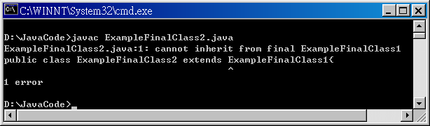
繼承
無法被繼承的類別
public final class ExampleFinalClass1{
}
public class ExampleFinalClass2 extends ExampleFinalClass1{
}

Slide 8
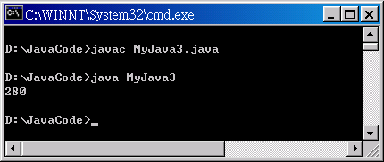
轉型
基礎類別指向衍生物件
public class MyJava3{
public static void main(String[] args){
Car c = new Porsche();
c.maxSpeed();
}
}
轉型是多型的基礎
Car c = new Porsche();
Question
如何直接執行porsche.maxSpeed()
Car
Porsche object
c
price
Car()
maxSpeed()
？
100
override
super()
Porsche()
maxSpeed()
280

Slide 9
轉型
如何直接執行Porsche.maxSpeed()？
改寫Car基礎類別
使用abstract關鍵字
public abstract class Car{
int price;
abstract void maxSpeed();
}
public class MyJava3{
public static void main(String[] args){
Car c = new Porsche();
c.maxSpeed();
}
}
Car
Porsche object
c
price
Car()
maxSpeed()
super()
Porsche()
maxSpeed()
280

Slide 10
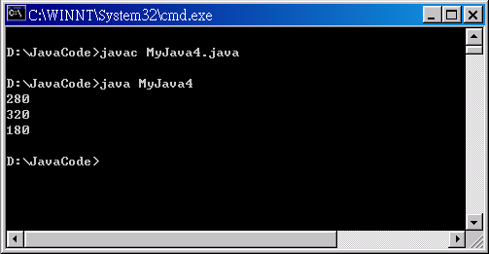
多型
有三部車，要印出速度！
public abstract class Car{
int price;
abstract void maxSpeed();
}
public class Toyota extends Car{
void maxSpeed(){
System.out.println("180");
}
}
public class Porsche extends Car{
void maxSpeed(){
System.out.println("280");
}
}
public class Ferrari extends Car{
void maxSpeed(){
System.out.println("320");
}
}
public class MyJava4{
public static void main(String[] args){
Porsche p = new Porsche();
Ferrari f = new Ferrari();
Toyota t = new Toyota();
p.maxSpeed();
f.maxSpeed();
t.maxSpeed();
}
}
如果有100部車怎麼辦？

Slide 11
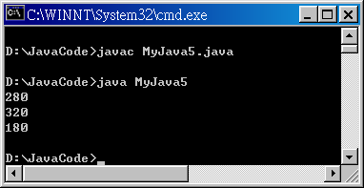
多型
以轉型為基礎來做
public class MyJava5{
public static void main(String[] args){
Car[] c = {new Porsche(), new Ferrari(), new Toyota()};
for(int i=0; i<c.length; i++){
c[i].maxSpeed();
}
}
}
c
c[0]
c[1]
c[2]
price
Car()
maxSpeed()
price
Car()
maxSpeed()
price
Car()
maxSpeed()
super()
Porsche()
maxSpeed()
super()
Ferrari()
maxSpeed()
super()
Toyota()
maxSpeed()
280
320
180

Slide 12
介面
抽象類別(abstract class)
EX：
public abstract class Car{
int price;
abstract void maxSpeed();
}
無法建立抽象類別的物件
宣告為抽象型態的函式不可宣告為private權限
由實作抽象類別中所有抽象函式的衍生類別才可建立物件並使用該函式

Slide 13
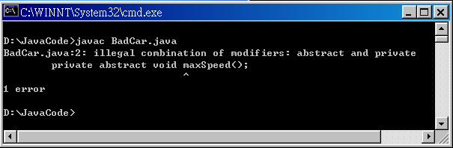
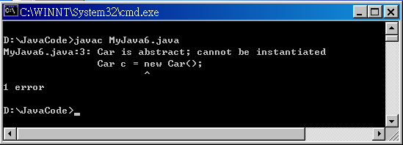
介面
欲建立Car物件？
public class MyJava6{
public static void main(String[] args){
Car c = new Car();
}
}
abstract & private？
public abstract class BadCar{
private abstract void maxSpeed();
}

Slide 14
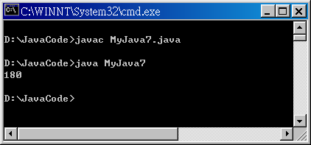
介面
如何使用抽象類別？
public abstract class Car{
int price;
abstract void maxSpeed();
}
public class Toyota extends Car{
void maxSpeed(){
System.out.println("180");
}
}
public class MyJava7{
public static void main(String[] args){
Toyota t = new Toyota();
t.maxSpeed();
}
}

Slide 15
介面
如何有效管理抽象類別中的抽象函式？
將抽象函式抽離至同一地方做定義
interface
變數與抽象函式的集合
interface本身不可為private、protected、final
interface中的變數均預設為public、static、final；且必須被初始化
interface中的函式均預設為public、abstract

Slide 16
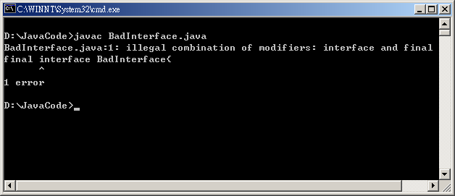
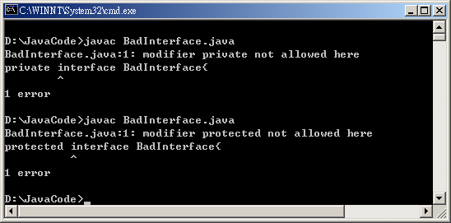
介面
interface & protected (private)
protected interface BadInterface{
}
private interface BadInterface{
}
interface & final
final interface BadInterface{
}

Slide 17
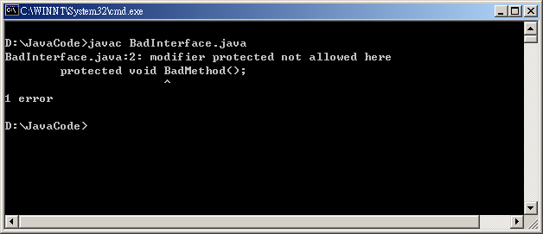
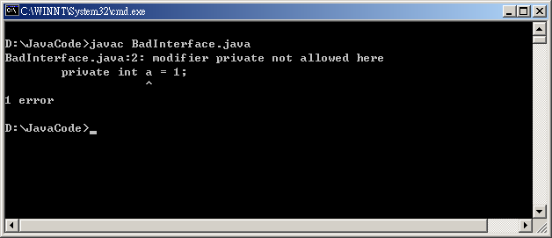
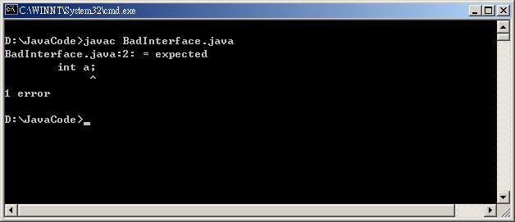
介面
未初始化的變數
public interface BadInterface{
int a;
}
變數 & private
public interface BadInterface{
private int a = 1;
}
函式 & protected
public interface BadInterface{
protected void BadMethod();
}

Slide 18
實現
interface怎麼用？
跟類別相似但不同，介面可以extend多個介面
EX：
public interface Interface1 extends Interface2,Interface3,…{
}
但介面無法直接建立物件，必須經由類別來實現(implement)才能使用
how to implement？
EX：
public class MyClass implements MyInterface{
}
public class MyClass implements MyInterface1,MyInterface2,…{
}

Slide 19
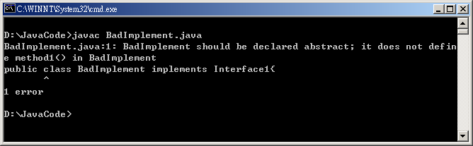
實現
implement時要注意？
實作函式時必須宣告為public權限
在介面的衍生類別中實作介面中的函式，若無實作所有函式時，則需要宣告該類別為abstract
EX：
public interface Interface1{
void method1();
}
public class BadImplement implements Interface1{
public static void main(String[] agrs){
}
}

Slide 20
實現
介面究竟有何用？
集中管理抽象函式
提供不同類別之物件一個操作介面
配合多型使用更顯威力
改寫Car.java
引入介面，將Car.java的抽象函式另外定義
在各個衍生類別中實作介面

Slide 21
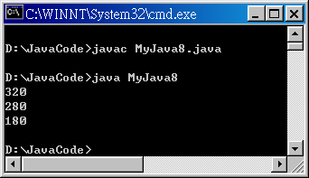
實現
新增名為CarSpeed的介面
public class Car{
int price;
}
public interface CarSpeed{
void maxSpeed();
}
public class Ferrari extends Car implements CarSpeed{
public void maxSpeed(){
System.out.println("320");
}
}
public class Porsche extends Car implements CarSpeed{
public void maxSpeed(){
System.out.println("280");
}
}
public class Toyota extends Car implements CarSpeed{
public void maxSpeed(){
System.out.println("180");
}
}
public class MyJava8{
public static void main(String[] args){
CarSpeed[] c = {new Ferrari(), new Porsche(),
new Toyota()};
for(int i=0; i<c.length; i++){
c[i].maxSpeed();
}
}
}
Car
CarSpeed
Ferrari
Porsche
Toyota

Slide 22
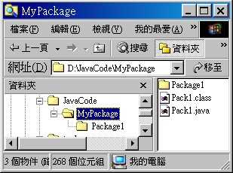
封包
package是什麼？
封包是類別的集合名稱
package的使用
每個類別都包含在封包中，若無定義封包則使用預設封包(default package)來處理該類別
將類別加入封包：在*.java檔中的第一行定義封包敘述；並將檔案存在與封包名稱相同的資料夾下(請預先將資料夾開好才有效)
EX：
package JavaCode.MyPackage;
public class Pack1{
}

Slide 23
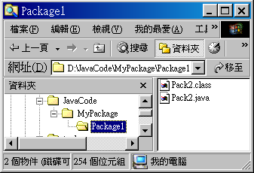
封包
package的使用
需要配合classpath
封包與資料夾的關係
EX：
package JavaCode.MyPackage;
import JavaCode.MyPackage.Package1.Pack2;
public class Pack1{
}
package JavaCode.MyPackage.Package1;
public class Pack2{
}
將Pack1包進MyPackage封包裡
要如何在Pack1類別中使用Pack2類別？
在Pack1中加入此行敘述即可引入Pack2類別
將Pack2包進MyPackage封包下的Package1封包裡

Slide 24
封包
package的使用
將封包加入程式：在程式中定義輸入敘述，把封包中要加入的所有類別或其中一個類別加入程式
EX：
package JavaCode.MyPackage;
import JavaCode.MyPackage.Package1.Pack2; //輸入MyPackage.Package1中的Pack2類別
public class Pack1{
}
package JavaCode.MyPackage;
import JavaCode.MyPackage.Package1.*; //輸入MyPackage.Package1中的所有類別
public class Pack1{
}

Slide 25
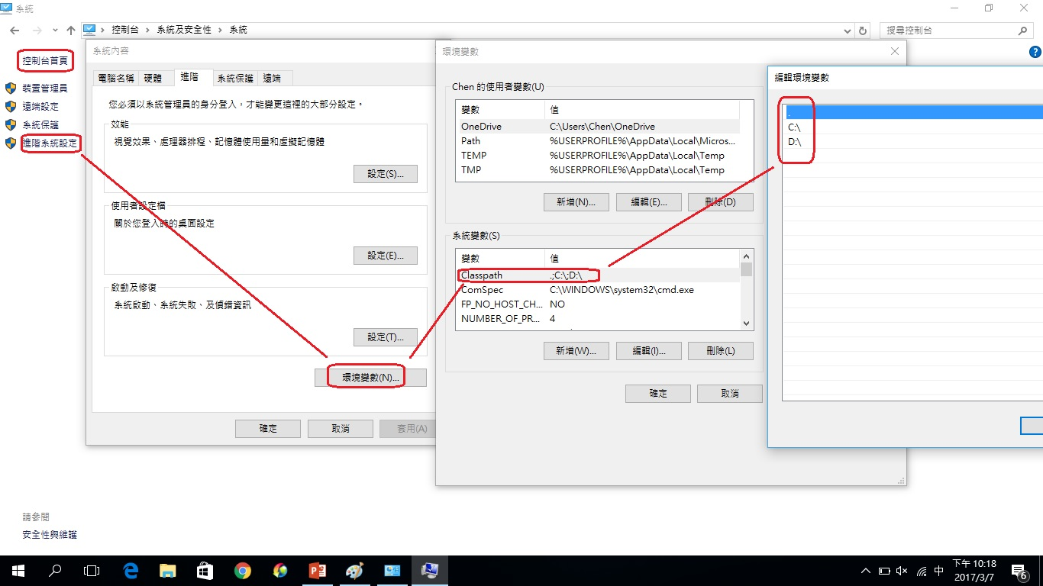
設定Classpath

Slide 26
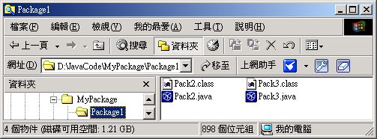
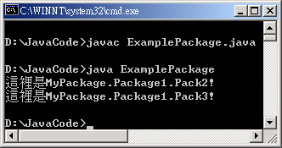
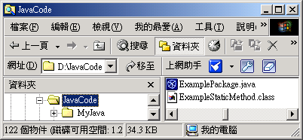
封包
EX：
package JavaCode.MyPackage.Package1;
public class Pack2{
public static String Where(){
return "這裡是MyPackage.Package1.Pack2!";
}
}
package JavaCode.MyPackage.Package1;
public class Pack3{
public static String Where(){
return "這裡是MyPackage.Package1.Pack3!";
}
}
import JavaCode.MyPackage.Package1.*;
public class ExamplePackage{
public static void main(String[] args){
System.out.println(Pack2.Where());
System.out.println(Pack3.Where());
}
}
引入所有MyPackage封包下Package
封包裡的所有類別

Slide 27
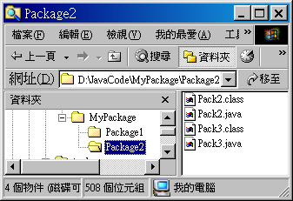
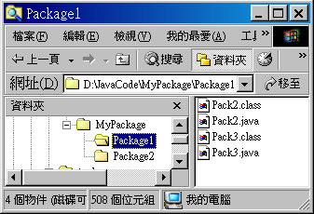
封包
package的用處
把所有類別分門別類歸檔
封包可在替類別命名時建立獨立的環境；因為Java把封包名稱視為類別名稱的一部份(字首)
EX：
package JavaCode.MyPackage.Package1;
public class Pack3{
}
package JavaCode.MyPackage.Package2;
public class Pack3{
}

Slide 28
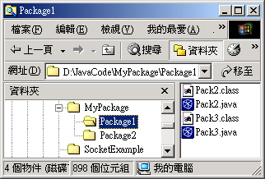
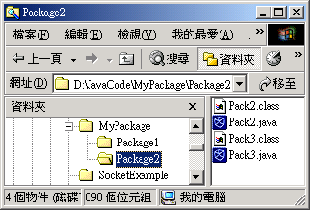
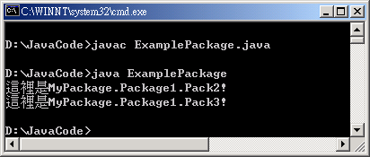
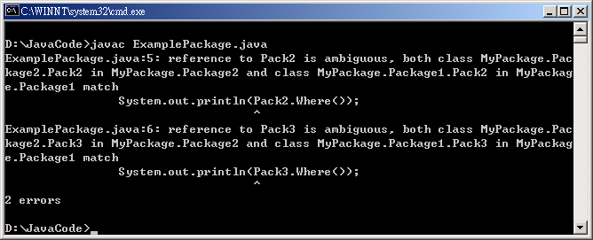
封包
EX：
package JavaCode.MyPackage.Package1;
public class Pack2{
public static String Where(){
return "這裡是MyPackage.Package1.Pack2!";
}
}
package JavaCode.MyPackage.Package1;
public class Pack3{
public static String Where(){
return "這裡是MyPackage.Package1.Pack3!";
}
}
import JavaCode.MyPackage.Package1.*;
import JavaCode.MyPackage.Package2.*;
public class ExamplePackage{
public static void main(String[] args){
System.out.println(Pack2.Where());
System.out.println(Pack3.Where());
}
}
package JavaCode.MyPackage.Package2;
public class Pack2{
public static String Where(){
return "這裡是MyPackage.Package2.Pack2!";
}
}
package JavaCode.MyPackage.Package2;
public class Pack3{
public static String Where(){
return "這裡是MyPackage.Package2.Pack3!";
}
}
System.out.println(MyPackage.Package1.Pack2.Where());
System.out.println(MyPackage.Package2.Pack3.Where());

Slide 29
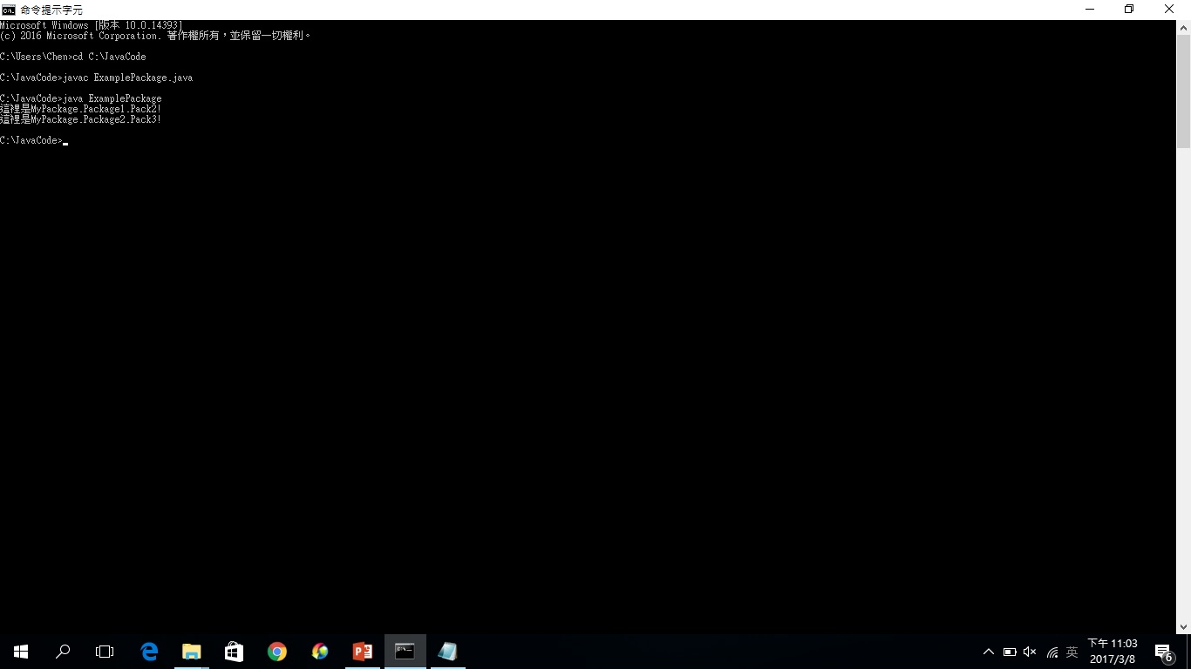
封包
EX：
package JavaCode.MyPackage.Package1;
public class Pack2{
public static String Where(){
return "這裡是MyPackage.Package1.Pack2!";
}
}
package JavaCode.MyPackage.Package1;
public class Pack3{
public static String Where(){
return "這裡是MyPackage.Package1.Pack3!";
}
}
import JavaCode.MyPackage.Package1.*;
import JavaCode.MyPackage.Package2.*;
public class ExamplePackage{
public static void main(String[] args){
System.out.println(JavaCode.MyPackage.Package1.Pack2.Where());
System.out.println(JavaCode.MyPackage.Package2.Pack3.Where());
}
}
package JavaCode.MyPackage.Package2;
public class Pack2{
public static String Where(){
return "這裡是MyPackage.Package2.Pack2!";
}
}
package JavaCode.MyPackage.Package2;
public class Pack3{
public static String Where(){
return "這裡是MyPackage.Package2.Pack3!";
}
}

Slide 30
實作物件導向程式
綜合以往的技術
封裝(encapsulation)：設計類別單元
繼承(inheritance)：程式之再利用
介面(interface)：抽象的管理能力
多型(polymorphism)：一式多義的程式整合
封包(package)：設計類別庫

Slide 31
物件結構分析
Entity
Round
Angle
Circle
Ellipse
Rectangle
Triangle
Semicircle
封裝：Entity
繼承：Entity/Round/Circle
多型：Circle/Semicircle/Ellipse/Triangle/Rectangle

Slide 32
模擬「圖形家族」的執行結果
ID=1 Name=Circle Area=105.68318
ID=2 Name=Semicircle Area=60.381405
ID=3 Name=Ellipse Area=109.971436
ID=4 Name=Triangle Circumference=11.1
ID=5 Name=Rectangle Circumference=22.8

Slide 33
製作類別庫
利用封包的概念來製作自己的類別庫
Entity
Round
Angle
Circle
Ellipse
Rectangle
Triangle
Semicircle
MyJava Entity
MyJava.Round Round/Circle/Semicircle/Ellipse
MyJava.Angle Angle/Triangle/Rectangle

Slide 34
封裝Entity類別
定義屬性及方法
EntityID
EntityCount，entityCounter()
EntityName，setEntityName()，getEntityName()
考慮應用範圍
Attribute | Method
EntityID
EntityCount | entityCounter()
EntityName | getEntityName() setEntityName()
物件個別
物件共用
物件共用
物件個別
公開
直系

Slide 35
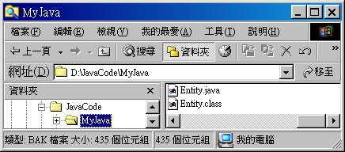
Entity類別設計
package JavaCode.MyJava;
public class Entity{
protected int EntityID;
private String EntityName;
private static int EntityCount = 0;
public final String getEntityName(){
return EntityName;
}
protected final void setEntityName(String name){
int len = name.length();
for(int i=0; i<(12-len); i++)
name += " ";
EntityName = name;
}
protected static final int entityCounter(){
return ++EntityCount;
}
}

Slide 36
介面程式設計
需要介面來做什麼？
Entity類別已設計完成，但缺乏操作能力
介面可提供所有類別共通操作能力的規範
希望Entity家族具有什麼能力？
計算面積能力：entityArea()
計算周長能力：entityCircumference()
列印結果能力：printEntity()
取得常數能力：PI=3.1415926F

Slide 37
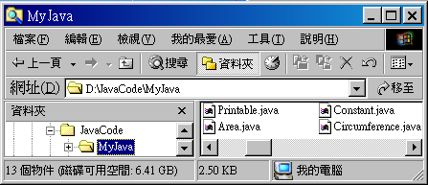
介面程式設計
package JavaCode.MyJava;
public interface Printable{
void printEntity();
}
package JavaCode.MyJava;
public interface Constant{
float PI = 3.1415926F;
}
package JavaCode.MyJava;
public interface Area{
float entityArea(float r);
}
package JavaCode.MyJava;
public interface Circumference{
float entityCircumference(float a,float b);
}

Slide 38
目前的圖形家族
MyJava
class
interface
Printable
Area
Entity
Circumference
Constant

Slide 39
繼承自Entity
以繼承技術實現程式再利用
基礎類別裡有的，衍生類別裡都有
重複利用「基礎類別」，繁衍多個「衍生類別」
Entity/Angle
Entity/Round

Slide 40
Java的繼承能力
「設計繼承」(design inheritance)
類別衍生於類別或介面衍生於介面
僅限單一繼承
「實現繼承」(implement inheritance)
類別源自於介面
可以多重繼承

Slide 41
圓類 vs 角類
圓類及角類分別設計繼承於Entity
用以獲得ID/Name等性質
圓類新增「面積」之屬性
角類新增「周長」之屬性
同時實現繼承於Printable介面
用以獲得「列印」功能，並實作printEntity()

Slide 42
圓類 vs 角類
class Angle extends Entity implements Printable{……}
class Round extends Entity implements Printable{……}
MyJava
Entity
Printable
MyJava.Round
MyJava.Angle
Round
Angle

Slide 43
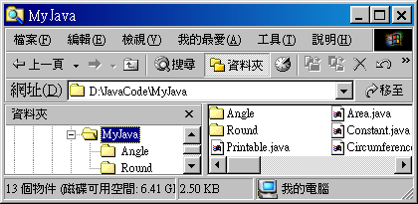
繼承程式設計
package JavaCode.MyJava.Angle;
import JavaCode.MyJava.*;
class Angle extends Entity implements Printable{
protected float Circumference;
public void printEntity(){
System.out.println("ID="+EntityID+" Name="+getEntityName()+"Circumference="+Circumference);
}
}
package JavaCode.MyJava.Round;
import JavaCode.MyJava.*;
class Round extends Entity implements Printable{
protected float Area;
public void printEntity(){
System.out.println("ID="+EntityID+" Name="+getEntityName()+"Area="+Area);
}
}
引入MyJava封包裡的類別，Entity、
Printable、Constant、Circumference、
Area。

Slide 44
Circle類別
單一設計繼承於Round類別
用以獲得ID/Name等屬性以及列印功能
多重實現繼承於Area及Constant介面
得到計算面積的能力
MyJava.Round.Circle
Entity
Printable
Round
Area
Constant
Circle

Slide 45
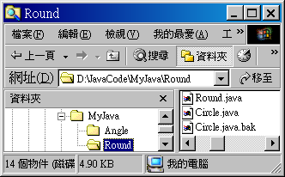
Circle類別設計
protected final void setEntityName(String name){
int len = name.length();
for(int i=0; i<(12-len); i++)
name += " ";
EntityName = name;
}
package JavaCode.MyJava.Round;
import JavaCode.MyJava.*;
public final class Circle extends Round implements Area,Constant{
public Circle(String name,float r){
setEntityName(name);
EntityID = entityCounter();
Area = entityArea(r);
}
public float entityArea(float r){
return PI*r*r;
}
}
protected static final int entityCounter(){
return ++EntityCount;
}

Slide 46
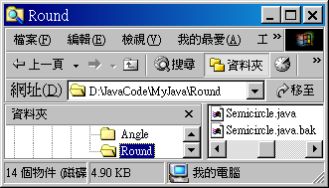
Semicircle類別設計
package JavaCode.MyJava.Round;
import JavaCode.MyJava.*;
public final class Semicircle extends Round implements Area,Constant{
public Semicircle(String name,float r){
setEntityName(name);
EntityID = entityCounter();
Area = entityArea(r);
}
public float entityArea(float r){
return PI*r*r/2;
}
}

Slide 47
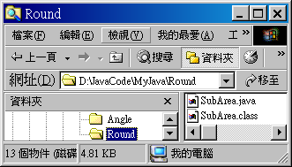
介面的設計繼承
Area介面對Circle及Semicircle是適當的
計算面積時僅需傳入一個參數即可
但對Ellipse不適當
計算面積時需要傳入長軸及短軸兩個參數
Area介面必須利用設計繼承擴大功能以符合所需
package JavaCode.MyJava.Round;
import JavaCode.MyJava.*;
public interface SubArea extends Area{
float entityArea(float a,float b);
}

Slide 48
Ellipse類別
單一設計繼承於Round類別
用以獲得ID/Name等屬性以及列印功能
多重實現繼承於SubArea及Constant介面
得到計算面積的能力
MyJava.Round.Ellipse
Entity
Printable
Round
Area
SubArea
Ellipse
Constant

Slide 49

Ellipse類別設計
package JavaCode.MyJava.Round;
import JavaCode.MyJava.*;
public final class Ellipse extends Round implements SubArea,Constant{
public Ellipse(String name,float a,float b){
setEntityName(name);
EntityID = Entity.entityCounter();
Area = entityArea(a,b);
}
public float entityArea(float r){
return -1;
}
public float entityArea(float a,float b){
return PI*(a*a+b*b)/2;
}
}

Slide 50
Rectangle類別
單一設計繼承於Angle類別
用以獲得ID/Name等屬性以及列印功能
多重實現繼承於Circumference介面
得到計算周長的能力
MyJava.Angle.Triangle
Entity
Printable
Angle
Circumference
Rectangle

Slide 51
Rectangle類別設計
package JavaCode.MyJava.Angle;
import JavaCode.MyJava.*;
public final class Rectangle extends Angle implements Circumference{
public Rectangle(String name,float a,float b){
setEntityName(name);
EntityID = Entity.entityCounter();
Circumference = entityCircumference(a,b);
}
public float entityCircumference(float a,float b){
return (a+b)*2;
}
}

Slide 52
介面的設計繼承
Circumference介面對Rectangle是適當的
計算周長時僅需傳入兩個參數即可
但對Triangle不適當
計算周長時需要傳入三個參數
Circumference介面必須利用設計繼承擴大功能以符合所需
package JavaCode.MyJava.Angle;
import JavaCode.MyJava.*;
public interface SubCircumference extends Circumference{
float entityCircumference(float a,float b,float c);
}

Slide 53
Triangle類別
單一設計繼承於Angle類別
用以獲得ID/Name等屬性以及列印功能
多重實現繼承於SubCircumference介面
得到計算周長的能力
MyJava.Angle.Rectangle
Entity
Printable
Angle
Circumference
Triangle
SubCircumference

Slide 54
Triangle類別設計
package JavaCode.MyJava.Angle;
import JavaCode.MyJava.*;
public final class Triangle extends Angle implements SubCircumference{
public Triangle(String name,float a,float b,float c){
setEntityName(name);
EntityID = Entity.entityCounter();
Circumference = entityCircumference(a,b,c);
}
public float entityCircumference(float a,float b){
return -1;
}
public float entityCircumference(float a,float b,float c){
return a+b+c;
}
}

Slide 55
圖形家族
Constant
Area
Entity
Printable
Circumference
Round
SubArea
Angle
SubCircumference
Circle
Ellipse
Triangle
Semicircle
Rectangle

Slide 56
列印Circle物件
建立物件並給予初始值
呼叫列印方法printEntity()
還有Semicircle、Ellipse……
如果有100個物件呢？
是不是得分別執行100次？
Circle CircleObj = new Circle("CircleName",5.8);
CircleObj.printEntity();

Slide 57
介面 vs 多型
以介面來承接不同型別的物件
以介面操作的方式
Semicircle一樣，Ellipse也一樣……
Printable Entity1 = new Cirlce("Circle",5.8);
Entity1.printEntity();

Slide 58
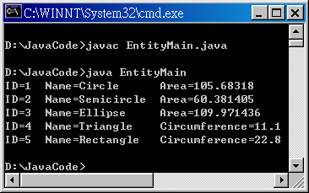
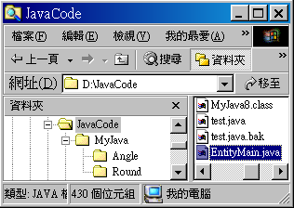
執行圖形家族的主程式
import JavaCode.MyJava.*;
import JavaCode.MyJava.Round.*;
import JavaCode.MyJava.Angle.*;
public class EntityMain{
public static void main(String[] agrs){
Printable[] Entities = {new Circle("Circle",5.8F),
new Semicircle("Semicircle",6.2F),
new Ellipse("Ellipse",3.5F,7.6F),
new Triangle("Triangle",3.2F,3.2F,4.7F),
new Rectangle("Rectangle",4.5F,6.9F)};
for(int i=0; i<Entities.length;i++)
Entities[i].printEntity();
}
}

Slide 59
物件技術總結
不使用介面行得通嗎？
當然可以！
完全以設計繼承代替實現繼承來發展類別庫
將printEntity()宣告於Entity類別中
程式將失去彈性
除了Entity家族之外要擁有列印功能得自行再定義
介面可提供不同類別(樹)間一個統一的管理方式

Slide 60
物件技術總結
Java物件技術的特色
將抽象函式從設計繼承中抽離
實繼承歸實繼承
提供有效設計
虛繼承歸虛繼承
提供有效管理
建立有彈性又合用的類別庫

